Slide 1
初三年级主题班会
2020年4月

Slide 2
疫情面前，生命之重要

Slide 3
这个寒假我们看到了
中华大地 风萧雨晦
我们看到了
中华儿女 众志成城
而这一切都与我们每个人
息息相关

Slide 4
在这个特殊时刻，在我们初三的毕业季的时间里用这样特殊的方式与同学们和家长召开这样的家长会，意义尤其重大，因为它关乎到我们每一个同学，甚至于每一个家庭

Slide 5
疫情之下的我们是什么样的态度呢？
消极应对
积极应对
呆在家里除了吃饭睡觉就是玩手机打游戏，过着做一天和尚撞一天钟生活
把在家防控的时间科学谋划，充分利用起来。进行有条理的学习复习，为即将到来的中考做好战斗的准备。

Slide 6
疫情期间，由于开学延迟，我校开展了线上教学的方式。这是一种新的教学模式，新的学习方式，这更考验到了我同学和家长们。很多家长遇到了问题：家庭环境里，孩子注意力不能集中，怎么办？对着手机多，视力收到了影响，网课怎么怎么上呀？没有网络，很费流量，难以坚持网课？
孩子没有手机，而大人的手机又要上班联系，又是如何？等等问题，有很多。面对这些问题，在这里我们与家长一起探讨。

Slide 7
我先来总结一个月来本班的线上学习情况：本班现在46人
从线上学习和作业的上传情况来看，除了刚开始的那一两
天同学因为各种原因晚签到或者是迟到之外，科任老师反
馈回来的是各科的线上教学几乎都到齐，而且作业也是除
了个别没有完成外，都能按照老师布置去完成。在这里我
要表扬：胡思雨，农秀锦，韩旭，戴卓峰，苏淑莹等同学，
尤其是农秀锦，身兼两个科，除了完成自己的作业，还要
在网上去统计自己负责的两个科目的同学完成情况，汇报
给老师和家长。当然，在普通同学当中，吴涛，梁成同学，
还有江柏杰同同学，梁启聪等，在作业上也有了很大的进
步，从刚开始线上学习催交作业，到现在，虽说有时还有
、点晚交，但基本上都能完成，这是很大的进步。

Slide 8
一、提高线上的学习专注力方法
1、同学们要有充足的睡眠，健康的饮食和适当的锻炼。
睡前不要玩手机，有条件的家长，可以规定孩子在几点前
把手机交个家长；不要吃垃圾食品；加强体育锻炼，一是
为健康，二是迎接体育中考。我校在课程表上已经对体育
锻炼做了两个时间段的安排，三是体育运动可以减压。

Slide 9
2、学习自己规划未来，培养自控能力。
我们缺乏自控能力很大时候是平时没有养成良好的习惯。
线上学习就将同学们的一切陋习全部都投影了出来，这个
时候，家长们急，其实同学们心里也对自己这样很苦恼。不是他不想学，而是他学不进去，不想学，为什么?完全没有学习动力，为什么学？学什么？他心中是一片茫然的。所以请家长们和孩子一起，探讨一下，孩子以后想干点什么？怎样才能干好？家长们用自己的经验去引导我们的孩子找到学习的动力，有动力就能有了控制自己的决心，从而去培养自控能力。

Slide 10
3、家长与孩子一起制定学习时间表，让同学们在
家学习生活有规律。
由于在家学习，父母上班，老师在线，又无法看到学生网上上课的状态，对于孩子的学习效果自然也就无从得知。如果能与孩子一起制定时间表，那么我们可以根据这个知道孩子在什么时候做什么事情，便于对孩子的了解。让孩子养成有规律的生活习惯。

Slide 11
4、家长要随时留意孩子的网上学习信息，有助于孩子线上学习的效果。
线上学习，一般我们老师都会将上课的信息发到家长微信群，而有的学生也许因为某些方面的原因，忘记了或者迟到错过了，这个时候老师一般都会在群里通知，家长们也可以用电话微信等方式去提醒孩子，要上课了。这样的做法既让孩子感受到父母对自己的关注，也能提醒自己制定的规划，时间表落实。

Slide 12
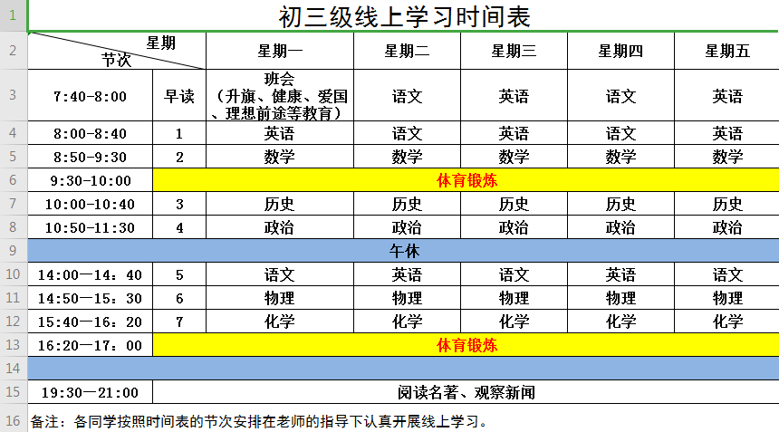
二、孩子网课影响孩子视力。
在这里，我要说一下，我们的课程是按照课程表来制定的
每节课之间有休息的时间，而且一天还有两个体育的训练
不存在要学生长期盯着手机屏幕的问题。

Slide 13
三、其他问题
至于流量或者手机等这些硬件的问题，其实只要孩子想学习，总可以找到解决的办法，因为办法总比困难多。想学就有很多方法，不想学，困难重重，借口多多。关键孩子于孩子自身对学习态度。

Slide 14
给父母们一个建议：
初中的孩子还在成长期，也处于叛逆期，对于他
们的成长，我们给予多点的耐心去引导孩子，倾听
孩子的声音，沟通。有时间可以与孩子一起在线上
学习，感受他们的学习过程，也能及时了解、检查、
督促孩子完成线上学习的任务，从而提高孩子线上
学习的效果。

Slide 15
给同学们一个倡议：
同学们：毕业季，不是你学习生活的结束，而是
另一段学习生活的开始。能把握住现在才有资本
去行走另一段的旅程。而在疫情之下，你们一定
要知道一张安静的书桌来之不易，不能只安放没
有思想的头颅，要牢牢记住你们不是局外人，现
在不是，未来更不是。让我们携起手来自律克己
战时艰，奋斗拼搏迎中考！

Slide 16
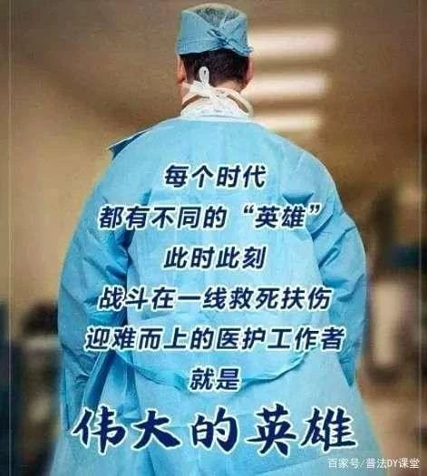
同学们，你最大的敌人就是你自己，疫情之下，学习对我们来说更能彰显出一个人的管控能力，责任感，当担使命。如果说，疫情中，医生护士志愿者警察他们对我们的守护是英雄的话，那你战胜自己，也可以成为自己的英雄。

Slide 17
今年中考的改革：
第一个改变：①以前 4 月份考的“英语听说考试”变为
“英语口语能力测试”，测试的时间因防疫推迟了（测
试时间未定），测试成绩不计入中考总分，测试的成绩
以等级呈现：A（15%）、B（25%）、C（30%）、D
（20%）、E（10%），同时，规定了“国家级示范性普
通高中原则上限定录用 A、B、C 共三个等级成绩的初中
毕业学生；其余普通高中原则上限定录用 A、B、C、D 共
四个等级成绩的初中毕业学生。”
② 6 月份的中考笔试，英语科，要做听力部分，听力部分
计入中考总分

Slide 18
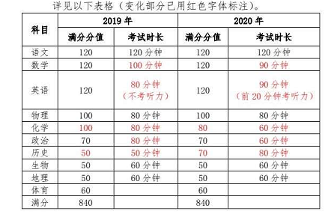
今年中考的改革：
第二个改变：各科考试时间调整

Slide 19
今年中考的改革：
第三个改变：关于题型的调整。
语文和政治都有不少的改动。

Slide 20
今年中考的改革：
另外高中学校的体艺类招生工作：
要限制公办高中学校的体艺生招生比例。公办高中学校自主招生比例控制在学校年度招生计划的 10% 以内。自主招生对象为具有创新潜质和学科特长的学生，体育、艺术、科技等特长特色类型招生均纳入自主招生范围。

